Slide 1
ANTROPOBIOLOGI
MILA KARMILA, M.PD
085659346921
milakaramila@upgris.ac.id

Slide 2
Teori Evolusi
Evolusi : Mempelajari sejarah asal usul makhluk hidup dan ketertarikan genetik antara makhluk hidup satu dengan yang lain.
Evolusi berasal dari kata to evolve (bahasa inggris) yang berarti berkembang atau berubah secara perlahan-lahan. Asal katanya adalah evolut (Latin) yang berarti menggulir.

Slide 3
Teori Evolusi Sebelum Darwin -> Teori skala alami dan teologi alam
Teori Darwin
Seleksi Alam terjadi karena adanya perbedaan keberhasilan pada reproduksi organisme.
Seleksi alam terbentuk dari interaksi antara lingkungan dengan variasi yang dimiliki oleh organisme.
Produk seleksi alam merupakan adaptasi organisme terhadap lingkungannya.

Slide 4
Perbandingan Teori Evolusi
Darwin | Weisman | Lamarck
Evolusi berlangsung karena seleksi alam. | Perubahan sel tubuh karena faktor lingkungan tidak diwariskan pada keturunan berikutnya. Evolusi merupakan gejala seleksi alam terhadap faktor-faktor genetika | Perubahan tubuh karena faktor lingkungan diwariskan kepada keturunannya

Slide 5
Teori evolusi Weismann vs Darwin
Weismann menguatkan teori Darwin, gen untuk leher pnjang jerapah bersifat dominan, gen untuk leher pendek bersifat resesif
Weismann evolusi vs Teori Darwin
Weismann berpendapat bahwa perubahan sel tubuh akibat pengaruh lingkungan tidak diwariskan kepAda keturunannya, sedangkan Lamarck berpendapat sebaliknya.

Slide 6
PRINSIP-PRINSIP EVOLUSI
EVOLUSI berdasarkan Arahnya:
Evolusi progresif merupakan evolusi menuju pada kemungkinan yang dapat bertahan hidup (survival). Proses ini dapat dijumpai melalui peristiwa evolusi yang terjadi pada burung Finch.
Evolusi regresif merupakan proses menuju pada kemungkinan kepunahan. Hal ini dapat dijumpai melalui peritiwa evolusi yang terjadi pada hewan dinosaurus.

Slide 7
Evolusi Berdasarkan Skala Perubahannya:
Makroevolusi adalah perubahan evolusi yang dapat mengakibatkan perubahan dalam skala besar. Adanya makroevolusi dapat mengarah kepada terbentuknya spesies baru.
Mikroevolusi adalah proses evolusi yang hanya mengakibatkan perubahan dalam skala kecil. Mikroevolusi ini hanya mengarah kepada terjadinya perubahan pada frekuensi gen atau kromosom.

Slide 8
Evolusi Berdasarkan hasil Akhir:
Evolusi divergen merupakan proses evolusi yang perubahannya berasal dari satu spesies menjadi banyak spesies baru. Evolusi divergen ditemukan pada peristiwa terdapatnya lima jari pada vertebrata yang berasal dari nenek moyang yang sama dan sekarang dimiliki oleh bangsa primata dan manusia
Evolusi konvergen adalah proses evolusi yang perubhannya didasarkan pada aanya kesamaan struktur antara dua organ atau organisme pada garis sama dari nenek moyang yang sama. Hal ini dpat ditemukan pada hiu dan lumba-lumba.

Slide 9
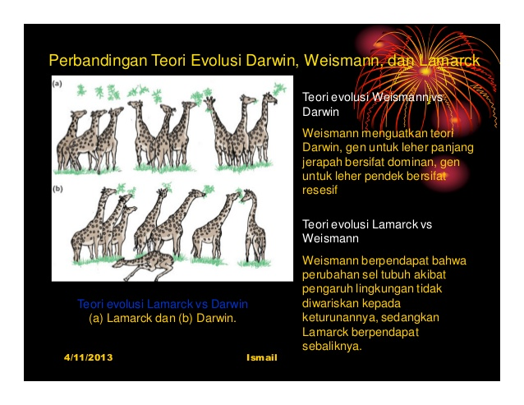

Slide 10
MEKANISME EVOLUSI
Mekanisme
Evolusi
Perubahan Morfologi, Fisiologi, dan tingkah laku.
Akan memunculkan sifat-sifat baru karena mutasi gen.
Seleksi Alam
Variasi Genetik

Slide 11
Faktor-faktor yang berpengaruh di dalam mekanisme evolusi antara lain
Mutasi
Peristiwa mutasi akan mengakibatkan terjadinya perubahan frekuensi gen, sehingga akan mempengaruhi fenotipe dan genotipe.
Seleksi Alam dan Adaptasi
Proses adaptasi akan diikuti dengan proses seleksi. Individu yang memiliki adaptasi yang baik akan dapat mempertahankan hidupnya, memiliki resistensi yang tinggi dan dapat melanjutkan keturunanya

Slide 12
Aliran Gen
Dengan adanya aliran gen makan akan terjadi perpindahan alel diantara populasi-populasi melalui migrasi dan individu yang kawin.
Perkawinan yang Tidak Acak
perkawinan tak acak dapat mengakibatkan alel yang membawa sifat lebih disukai akan menjadi lebih sering dijumpai dalam populasi, sedangkan alel dengan sifat yang tidak disukai akan berkurang dan mungkin akan hilang dari populasi.

Slide 13
Genetik Drift
Genetik Drift merupakan perubahan secara acak pada frekuensi gen dari populasi kecil yang terisolasi. Keadaan ini dapat Anda jumpai pada populasi terisolir kaum Amish dii Amerika, ternyata ada yang membawa alel yang menyebabkan sifat cebol satu dari setiap seribu kelahiran.
Hukum Hardy Weinberg menyatakan bahwa frekuensi gen dalam populasi dapat tetap distabilkan dan tetap berada dalam keseimbanagan dari satu generasi.

Slide 14
Syarat terjadinya hukum Hardy Weinberg:
Perkawinan secara acak,
Tidak ada seleksi alam,
Jumlah populasi besar,
Tidak terjadinya mutasi maju atau surut,
Tidak ada migrasi.

